Slide 1


3
나눗셈(『수학』 54~55쪽 , 『수학 익힘』 36~37쪽)
3차시
똑같이 나누어 볼까요(2)

Slide 2

3
차시
똑같이 나누어 볼까요(2)
학습
문제
같은 양이 몇 번 들어 있는
나눗셈을 알아보아요.

Slide 3
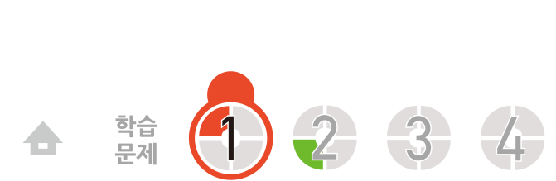
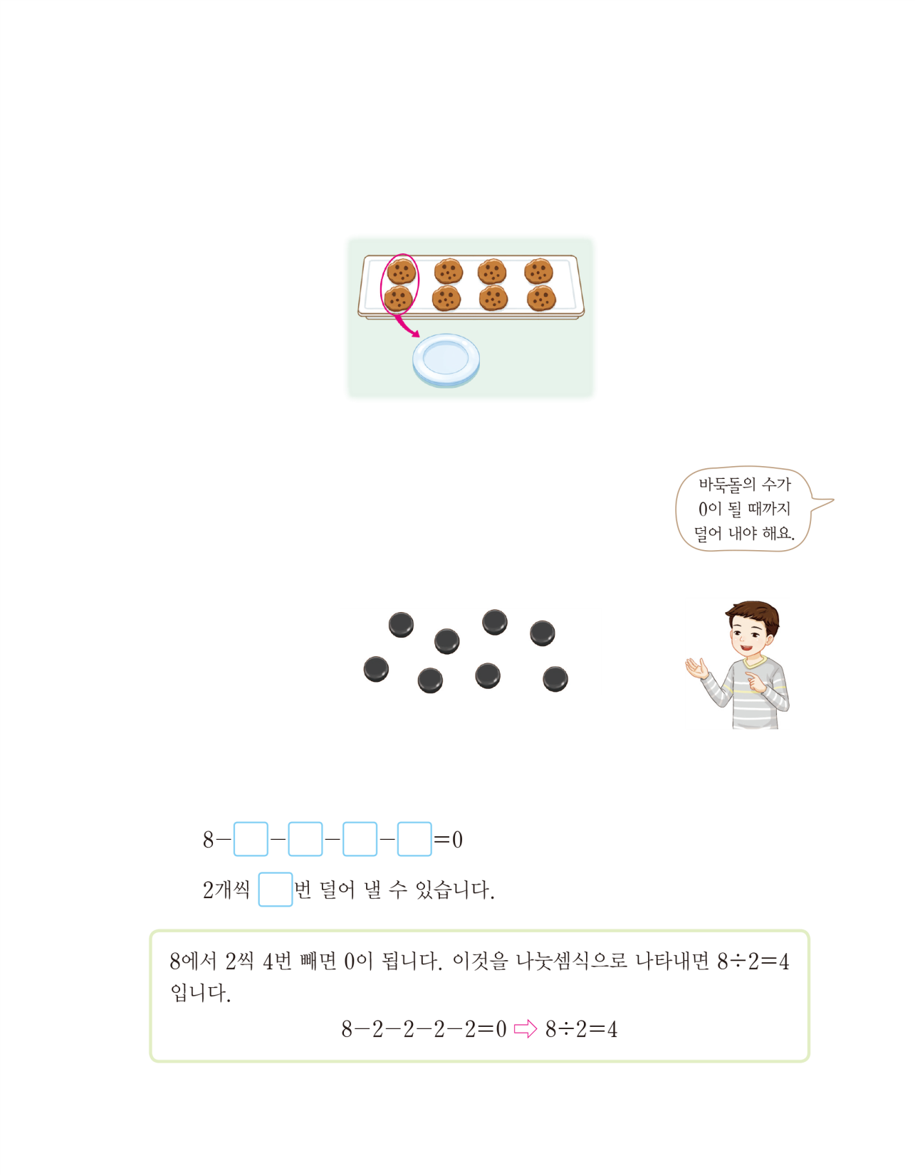

과자를 똑같이 나누어 담기
과자 8개를 한 접시에 2개씩 담으려면 접시가 몇 개 필요한지 생각해 봅시다.
과자는 모두 몇 개 있나요?
8개입니다.
과자를 한 접시에 몇 개씩 담으려고 하나요?
2개씩입니다.

Slide 4
과자를 똑같이 나누어 담기
접시가 몇 개 필요한가요?
접시가 4개 필요합니다.
왜 그렇게 생각하는지 말해 보세요.
과자를 한 접시에 2개씩 담으면 4접시에 담을 수 있습니다.
8에서 2씩 4번 빼었더니 0이 되었습니다.
과자 8개를 2개씩 묶어 보면 4묶음이 됩니다. 따라서 4접시에 담을 수 있습니다.

Slide 5
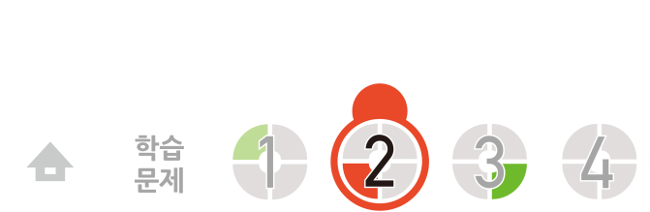
바둑돌을 이용하여 덜어 보기
바둑돌 8개를 2개씩 덜어 내면 몇 번 덜어 낼 수 있는지 알아봅시다.
2개씩 덜어 내어 보고 몇 번 덜어 낼 수 있는지 말해 보세요.
2개씩 4번 덜어 낼 수 있습니다.

Slide 6
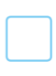
바둑돌을 이용하여 덜어 보기
2개씩 몇 번 덜어 낼 수 있는지 뺄셈으로 나타내어 보세요.
2
2
2
2
4
2개씩 번 덜어 낼 수 있습니다.

Slide 7
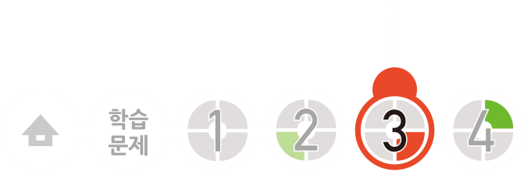
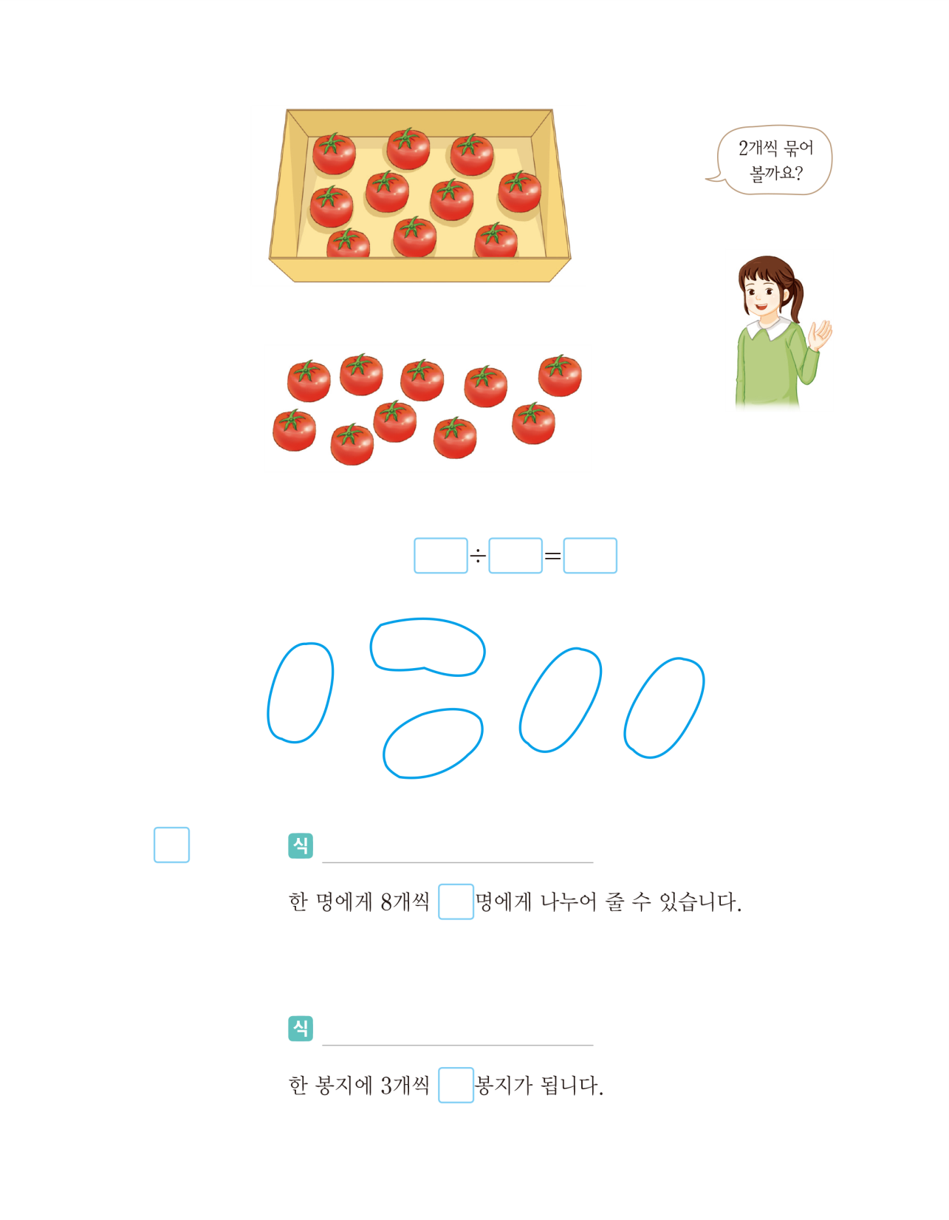
묶음을 이용하여 나눗셈식으로
나타내기
토마토 10개를 2개씩 묶으면 몇 묶음이 되는지 알아봅시다.

Slide 8
묶음을 이용하여 나눗셈식으로
나타내기
2개씩 묶고 몇 묶음인지 말해 보세요.
5묶음입니다.
토마토 10개를 2개씩 묶으면 몇 묶음인지 나눗셈식으로 나타내어 보세요.
10
2
5

Slide 9
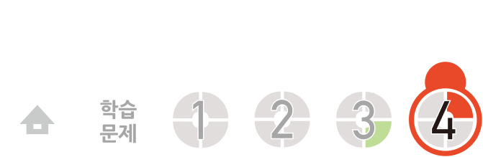
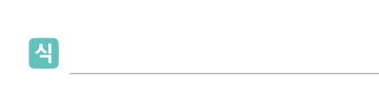
나눗셈식으로 문제 해결하기
나눗셈식으로 구해 봅시다.
딸기 24개를 한 명에게 8개씩 주면 몇 명에게 나누어 줄 수 있을까요?
24÷8=3
3
한 명에게 8개씩 주면 명에게 나누어 줄 수 있습니다.
과자 18개를 한 봉지에 3개씩 담으면 몇 봉지가 될까요?
18÷3=6
6
한 봉지에 3개씩 봉지가 됩니다.

Slide 10
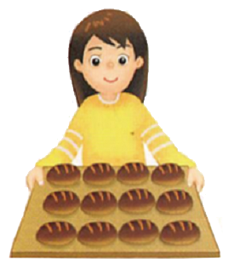

문제 1. 빵 12개를 한 명에게 3개씩 나누어 주려고 합니다. 몇 명에 게 빵을 나누어 줄 수 있는지 그림을 그려서 알아보세요.

Slide 11
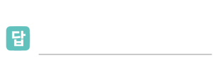
문제 2. 학생 25명이 한 모둠에 5명씩 나누어 달리기를 하려고 합니다. 몇 모둠으로 나누어야 할까요?
25÷5=5
5
모둠

Slide 12

문제 3. 배구공을 한 반에 5개씩 나누어 주려고 합니다. 몇 반에 나누어 줄 수 있는지 뺄셈식과 나눗셈식을 이용하여 해결해 보세요.
뺄셈식으로 해결하기
5-5-5-5-5-5 =0
30-
나눗셈식으로 해결하기
30÷
5=6

Slide 13
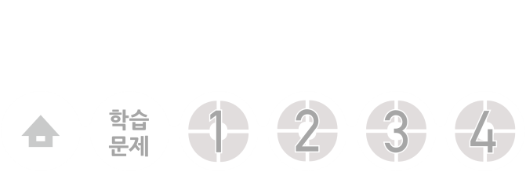
3
차시
똑같이 나누어 볼까요(2)
다음 시간에 배울 내용 알아보기
곱셈과 나눗셈의 관계를
알아볼까요
4차시

